Slide 1
ELEMENTOS ACTIVOS DE LAS REDES

Slide 2
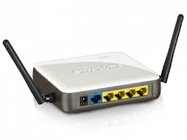
ROUTER
Es un dispositivo que determina el próximo punto (generalmente dirección lógica) en la red al cual debe ser enviado un paquete para llegar a su destino.
El Router trabaja en la capa de red, debe estar conectado al menos a dos redes para decir a cuál de ellas enviar cada paquete que le llega.

Slide 3
EL ROUTER
Normalmente un router posee al menos un puerto Ethernet (o cualquier otro estipulado por las normas IEEE, ej. Token Ring ), un puerto serial y un puerto de Consola o Administración.
Los tipos principales de Router son:
Estático: Los Routers estáticos requieren un administrador para generar y configurar manualmente la tabla de encaminamiento y para especificar cada ruta.
Dinámico: Los Routers dinámicos se diseñan para localizar, de forma automática, rutas y, por tanto, requieren un esfuerzo mínimo de instalación y configuración

Slide 4
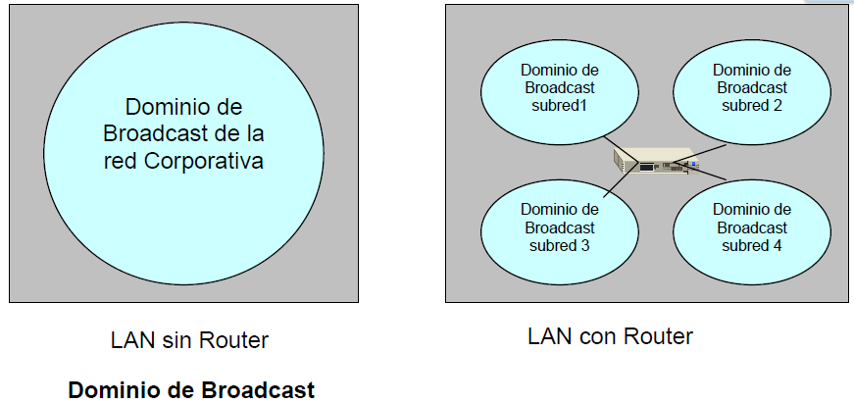
Esquema dominio de transmición

Slide 5
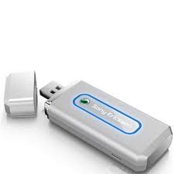
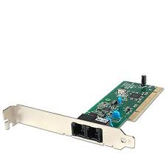
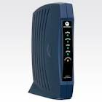
EL MODEM
Es un dispositivo de comunicación más básico de conectividad entre redes, también se utilizan junto a otros dispositivos para conectar pequeñas LAN en una gran red de área extensa (WAN). Permite a los equipos comunicarse a través de una línea telefónica.
El modem pertenece a la capa de enlace de datos del modelo OSI debido a que solamente se encarga de enlazar hacía varias redes.

Slide 6
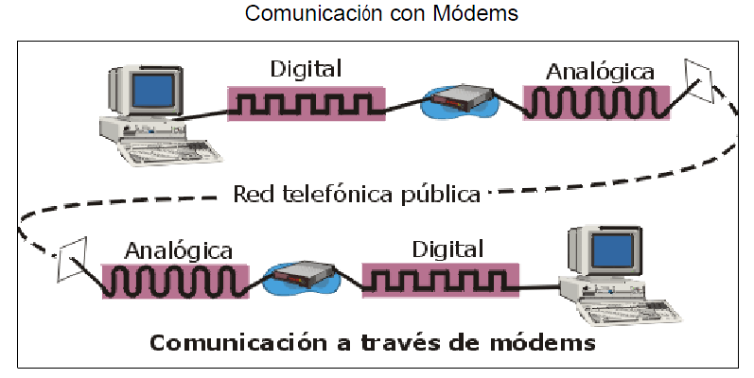

Slide 7
CARACTERISTICAS
Los módems se conocen como equipamiento de comunicaciones de datos (ECD) y comparten las siguientes características: Una interfaz de comunicación serie (RS 232). Una interfaz de línea telefónica RJ-11 (enchufe telefónico de cuatro hilos). Están disponibles tanto módems externos como internos. Un modem interno se instala en una ranura de expansión del equipo al igual que otra tarjeta. Un modem externo es una pequeña caja que se conecta al equipo a través un cable serie (RS-232) desde el puerto serie del equipo hasta la conexión del cable en el modem.

Slide 8
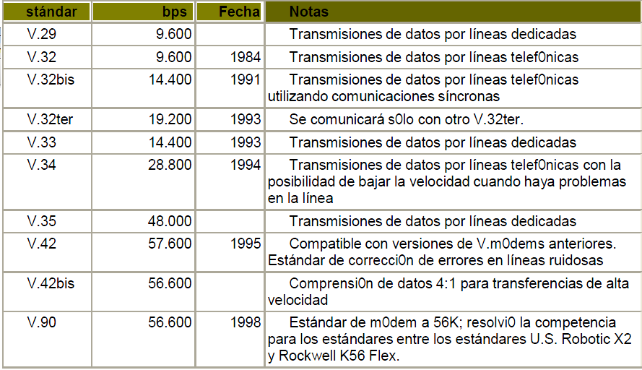
STÁNDARES

Slide 9
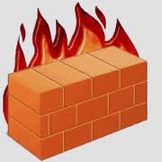
FIREWALL
Un firewall es un dispositivo que funciona como cortafuegos entre redes, permitiendo o denegando las transmisiones de una red a la otra. Un uso típico es situarlo entre una red local y la red Internet, como dispositivo de seguridad para evitar que los intrusos puedan acceder a información confidencial.
Para permitir o denegar una comunicación el firewall examina el tipo de servicio al que corresponde, como pueden ser el Web, el correo o el IRC. Dependiendo del servicio el firewall decide si lo permite o no. Además, el firewall examina si la comunicación es entrante o saliente y dependiendo de su dirección puede permitirla o no.

Slide 10
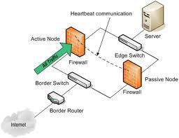
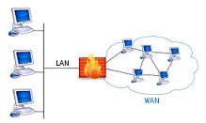
Dependiendo del firewall que tengamos también podremos permitir algunos accesos a la red local desde Internet si el usuario se ha autentificado como usuario de la red local. Un firewall puede ser un dispositivo software o hardware, es decir, un aparatito que se conecta entre la red y el cable de la conexión a Internet, o bien un programa que se instala en la máquina que tiene el modem que conecta con Internet.

Slide 11
TIPOS DE FIREWALL
Firewall de Capa de Red o de Filtrado de Paquetes: Funciona a nivel de red (capa 3 del modelo OSI, capa 2 del stack de protocolos TCP/IP) como filtro de paquetes IP. A este nivel se pueden realizar filtros según los distintos campos de los paquetes IP: dirección IP origen, dirección IP destino. A menudo en este tipo de cortafuegos se permiten filtrados según campos de nivel de transporte (capa 3 TCP/IP, capa 4 Modelo OSI), como el puerto origen y destino, o a nivel de enlace de datos como la dirección MAC.
Firewall de Capa de Aplicación: Trabaja en el nivel de aplicación (nivel 7), de manera que los filtrados se pueden adaptar a características propias de los protocolos de este nivel. Por ejemplo, si se trata de tráfico HTTP, se pueden realizar filtrados según la URL a la que se está intentando acceder. Un firewall a nivel 7 de tráfico HTTP suele denominarse Proxy, y permite que los computadores de una organización entren a Internet de una forma controlada.
Firewall Personal: Es un caso particular de cortafuegos que se instala como software en un computador, filtrando las comunicaciones entre dicho computador y el resto de la red y viceversa.

Slide 12
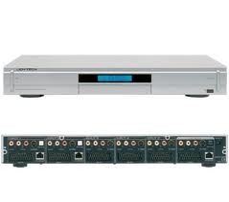
CONCENTRADOR
Un concentrador es un dispositivo que permite centralizar el cableado de una red.
También conocido con el nombre de hub. Un concentrador funciona repitiendo cada paquete de datos en cada uno de los puertos con los que cuenta, excepto en el que ha recibido el paquete, de forma que todos los puntos tienen acceso a los datos.
Dentro del modelo OSI el concentrador opera a nivel de la capa física, al igual que los repetidores, y puede ser implementado utilizando únicamente tecnología analógica.

Slide 13
Existen 3 clases.
Pasivo: No necesita energía eléctrica.
Activo: Necesita alimentación.
Inteligente: También llamados smart hubs, son hubs activos que incluyen microprocesador.
Este tráfico añadido genera más probabilidades de colisión.
Una colisión se produce cuando un ordenador quiere enviar información y emite de forma simultánea con otro ordenador que hace lo mismo. Al chocar los dos mensajes se pierden y es necesario retransmitir. Además, a medida que añadimos ordenadores a la red también aumentan las probabilidades de colisión.
Un concentrador funciona a la velocidad del dispositivo más lento de la red, no tiene capacidad de almacenar nada. Por lo tanto si un ordenador que emite a 100 Mbps le trasmitiera a otro de 10 Mbps, se perdería del mensaje.

Slide 14
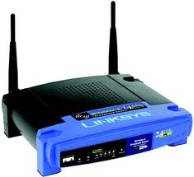
SWITCH
Un Conmutador es un dispositivo electrónico de Interconexión de redes de computadoras que opera en la capa 2 (nivel de enlace de datos) del modelo OSI.
Un conmutador interconecta dos o más segmentos de red, funcionando de manera similar a los puentes (bridges), pasando datos de un segmento a otro, de acuerdo con la dirección MAC de destino de los datagramas en la red.
Los conmutadores se utilizan cuando se desea conectar múltiples redes, fusionándolas en una sola. Al igual que los puentes, dado que funcionan como un filtro en la red, mejoran el rendimiento y la seguridad de las LANs.
Los conmutadores poseen la capacidad de aprender y almacenar las direcciones de red de nivel 2 (direcciones MAC) de los dispositivos alcanzables a través de cada uno de sus puertos.

Slide 15
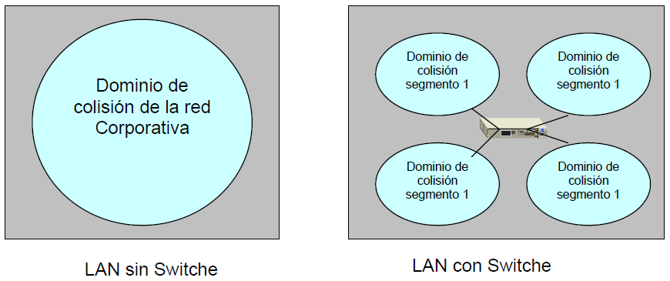
La información dirigida a un dispositivo se dirigirá únicamente desde el puerto origen al puerto que permite alcanzar el dispositivo destino. En el caso de conectar dos conmutadores o un conmutador y un concentrador, cada conmutador aprenderá las direcciones MAC de los dispositivos accesibles por sus puertos, por tanto en el puerto de interconexión se almacenan las MAC de los dispositivos del otro conmutador

Slide 16
Tipos de Switches
Los switches se pueden clasificar de manera muy general en dos tipos:
Switch tipo CORE: Estos Switches son utilizados en el centro de la red, donde los anchos de banda que se manejan no son tan elevados, su capacidad plena es limitada, así como su velocidad por puertos, normalmente este tipo de Switche es capa 2 y su costo es relativamente bajo.
Switch Tipo EDGE: Estos Switches son utilizados en las fronteras de la red donde los anchos de banda que se manejan son bastante elevados, debido a que en esta parte convergen todos los paquetes de los usuarios, la capacidad plena de este tipo de Switche es alta, así como su velocidad por puertos, normalmente este tipo de Switche es capa 3 o superior (hasta capa 7) y su costo es relativamente alto.

Slide 17
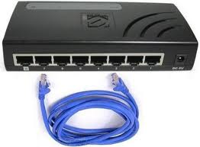
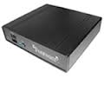
Puentes (Bridges)
Un puente o bridge es un dispositivo de interconexión de redes de ordenadores que opera en la capa 2 del modelo OSI. Este interconecta dos segmentos de red (o divide una red en segmentos) haciendo el pasaje de datos de una red para otra, con base en la dirección física de destino de cada paquete.
Así, varias redes físicas pueden combinarse para formar una sola red lógica, construyendo cada una un segmento de red, teniendo en cuenta que ambas redes deben manejar el mismo protocolo de establecimiento de red

Slide 18
La tabla de direcciones MAC, son detectadas en cada segmento a que está conectado el puente. Cuando ésta detecta que un nodo de uno de los segmentos está intentando transmitir datos a un nodo del otro, el bridge copia la trama para la otra subred o segmento.

Slide 19
TIPOS
Los Puentes, los podemos clasificar en dos categorías:
Local: Si proporciona una conexión directa entre múltiples segmentos de LAN situados en la misma área.
Remoto: Si lo hace para las situadas en áreas distintas
Los puentes (bridges) y conmutadores (switches) pueden ser conectados unos a los otros, pero existe una regla que dice que sólo puede existir un único camino entre dos puntos de la red

Slide 20
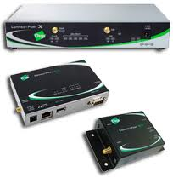
GateWays (Pasarelas RTC/IP)
Es un elemento esencial en la mayoría de las redes pues su misión es la de enlazar la red VoIP con la red analógica o RDSI. Se puede considerar al Gateway Como una caja que por un lado tiene un interface LAN y por el otro cualquiera de las siguientes Interfaces:
FXO. Para conexión a extensiones de centralitas ó a la red telefónica básica.
FXS. Para conexión a enlaces de centralitas o a teléfonos analógicos.
E&M. Para conexión específica a centralitas.
BRI. Acceso básico RDSI (2B+D)
PRI. Acceso primario RDSI (30B+D)
G703/G.704. (E&M digital) Conexión específica a centralitas a 2 Mbps.

